Slide 1
MEDICAPP
Guía de uso
Empleados, personal médico
y administradores
Versión 1.7.0
Capturas con datos ficticios de capacitación
Notes:
MedicApp 1.7.0. Guía de capacitación.
Pantalla: Resumen por perfiles.
Fuente: interfaz y controladores del repositorio MedicApp, versión 1.7.0. Las capturas pertenecen a una base LocalDB aislada con personas, citas y documentos ficticios.
Versión 1.7.0. Capturas con datos ficticios de capacitación.

Slide 2
Funciones por perfil
Empleado
Reserva y cancela sus citas. Consulta sus incapacidades autorizadas y los documentos a los que tiene acceso.
Doctor
Gestiona la agenda y atención de sus citas. Registra, autoriza o cancela sus incapacidades. Usa expediente e inventario.
Enfermería
Usa expediente clínico e inventario cuando la administración habilita cada permiso. Esos permisos no autorizan incapacidades.
Administrador
Gestiona doctores, permisos, configuración y auditoría. Puede capturar una incapacidad indicando el doctor responsable.
Los menús dependen de los permisos de la cuenta. Un administrador sin registro de doctor no autoriza incapacidades.
02
Notes:
MedicApp 1.7.0. Guía de capacitación.
Pantalla: Resumen por perfiles.
Fuente: interfaz y controladores del repositorio MedicApp, versión 1.7.0. Las capturas pertenecen a una base LocalDB aislada con personas, citas y documentos ficticios.
Los menús dependen de los permisos de la cuenta. Un administrador sin registro de doctor no autoriza incapacidades.

Slide 3
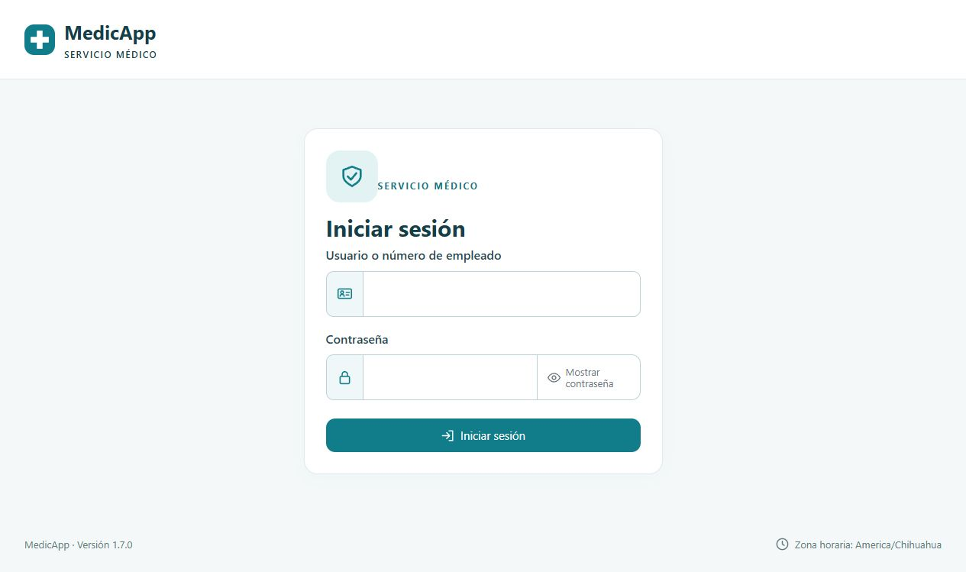
Inicio de sesión
Todos los perfiles
Identificación
Escribe tu cuenta o número de empleado compartido.
Mostrar / Ocultar contraseña
El botón del ojo alterna la visibilidad. La contraseña inicia oculta.
Iniciar sesión
Envía tus datos. Si son incorrectos, revisa la identificación y contraseña antes de intentar otra vez.
La cuenta debe estar activa. Si se exige un cambio de contraseña, la aplicación dirige a esa pantalla.
03
Notes:
MedicApp 1.7.0. Todos los perfiles.
Pantalla: /Account/Login.
Fuente: interfaz y controladores del repositorio MedicApp, versión 1.7.0. Las capturas pertenecen a una base LocalDB aislada con personas, citas y documentos ficticios.
La cuenta debe estar activa. Si se exige un cambio de contraseña, la aplicación dirige a esa pantalla.

Slide 4
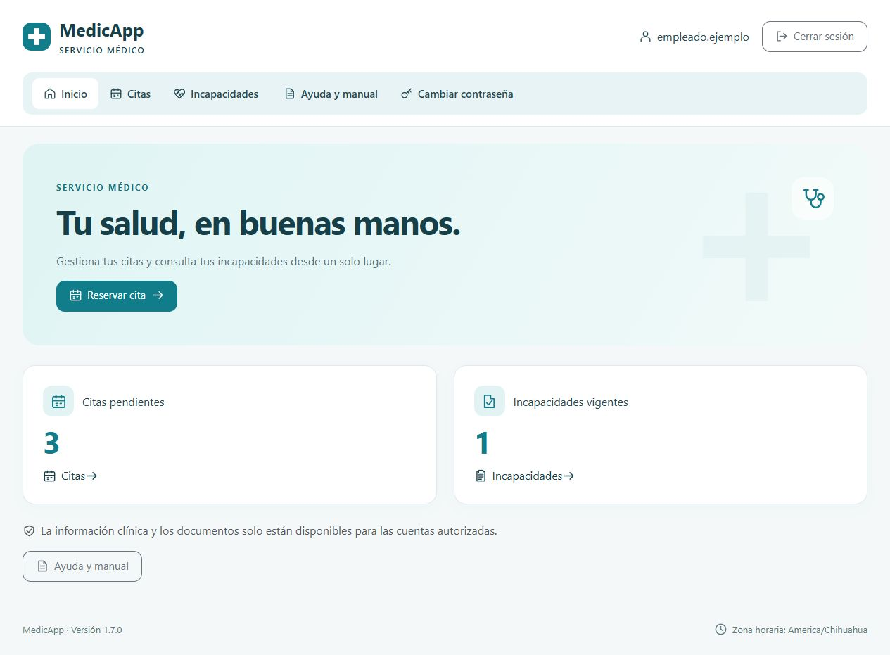
Inicio y navegación
Empleado
Reservar cita
Abre el calendario y el formulario de reserva.
Citas pendientes / Incapacidades vigentes
Los contadores enlazan a los registros de tu cuenta.
Menús y Cerrar sesión
Abre el módulo correspondiente. Cierra la sesión al terminar en un equipo compartido.
Ayuda y manual abre la descarga de esta presentación.
04
Notes:
MedicApp 1.7.0. Empleado.
Pantalla: /.
Fuente: interfaz y controladores del repositorio MedicApp, versión 1.7.0. Las capturas pertenecen a una base LocalDB aislada con personas, citas y documentos ficticios.
Ayuda y manual abre la descarga de esta presentación.

Slide 5
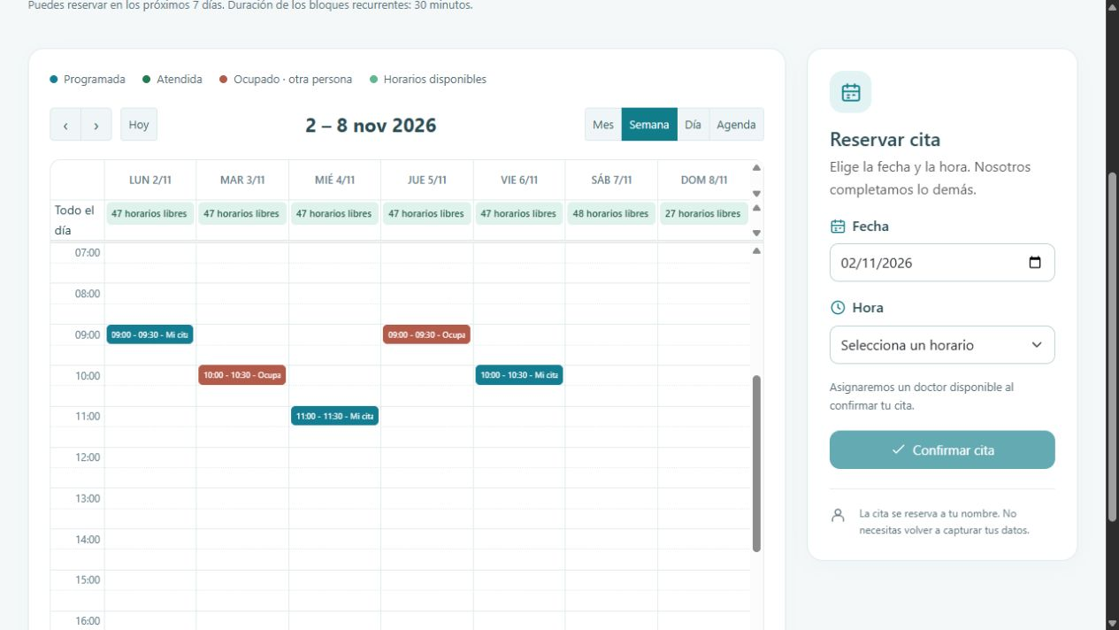
Calendario de citas
Empleado
Mes, Semana, Día y Agenda
Cambian la forma de ver las fechas. Las flechas recorren periodos y Hoy regresa a la fecha actual.
Bloques ocupados
Las citas ajenas se muestran como ocupadas. Elige un espacio libre.
Fecha y Hora
La reserva admite fechas dentro del horizonte configurado. Inicialmente, siete días y citas de treinta minutos.
Los tiempos y el horizonte dependen de la configuración y disponibilidad médica.
05
Notes:
MedicApp 1.7.0. Empleado.
Pantalla: /Appointments.
Fuente: interfaz y controladores del repositorio MedicApp, versión 1.7.0. Las capturas pertenecen a una base LocalDB aislada con personas, citas y documentos ficticios.
Los tiempos y el horizonte dependen de la configuración y disponibilidad médica.

Slide 6
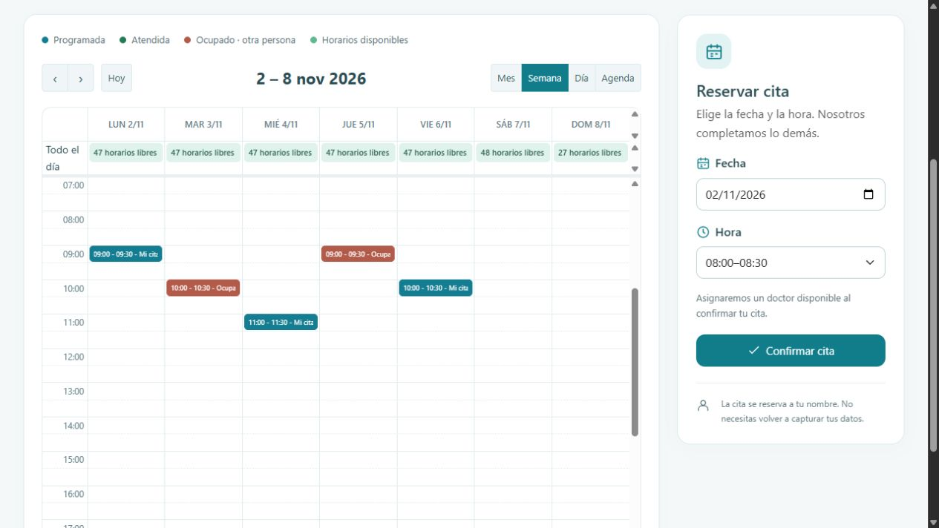
Reserva de una cita
Empleado
Fecha
Elige el día permitido. Los horarios disponibles se actualizan para esa fecha.
Hora
Selecciona un intervalo completo, por ejemplo 08:00 a 08:30.
Confirmar cita
Guarda la cita a tu nombre. La aplicación asigna el doctor disponible y vuelve a revisar que el horario siga libre.
No necesitas capturar otra vez tus datos personales. Si el horario deja de estar disponible, elige otro.
06
Notes:
MedicApp 1.7.0. Empleado.
Pantalla: /Appointments?date={date}&openBooking=true.
Fuente: interfaz y controladores del repositorio MedicApp, versión 1.7.0. Las capturas pertenecen a una base LocalDB aislada con personas, citas y documentos ficticios.
No necesitas capturar otra vez tus datos personales. Si el horario deja de estar disponible, elige otro.

Slide 7
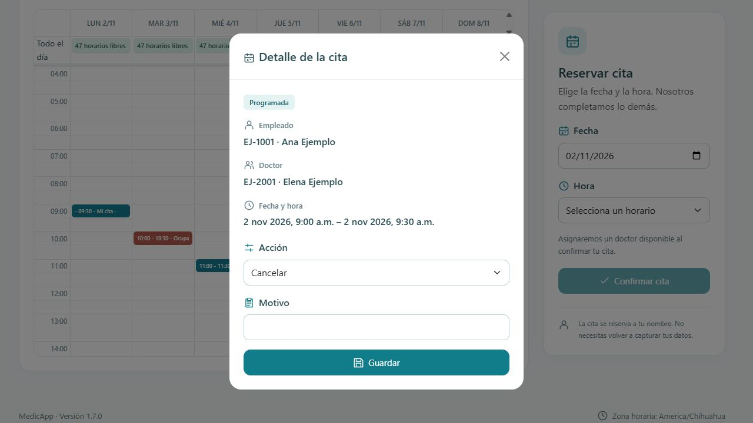
Consulta y cancelación de una cita
Empleado
Bloque de tu cita
Abre el detalle para revisar fecha, hora, doctor y estado.
Acción y Motivo
Cuando la cita permite cancelación, selecciona Cancelar y escribe el motivo.
Guardar / Cerrar
Guardar aplica la acción. La X cierra el detalle. Una cita ajena solo muestra ocupación.
El empleado cancela únicamente sus citas futuras programadas. No puede marcar asistencia ni modificar citas de otros.
07
Notes:
MedicApp 1.7.0. Empleado.
Pantalla: /Appointments.
Fuente: interfaz y controladores del repositorio MedicApp, versión 1.7.0. Las capturas pertenecen a una base LocalDB aislada con personas, citas y documentos ficticios.
El empleado cancela únicamente sus citas futuras programadas. No puede marcar asistencia ni modificar citas de otros.

Slide 8
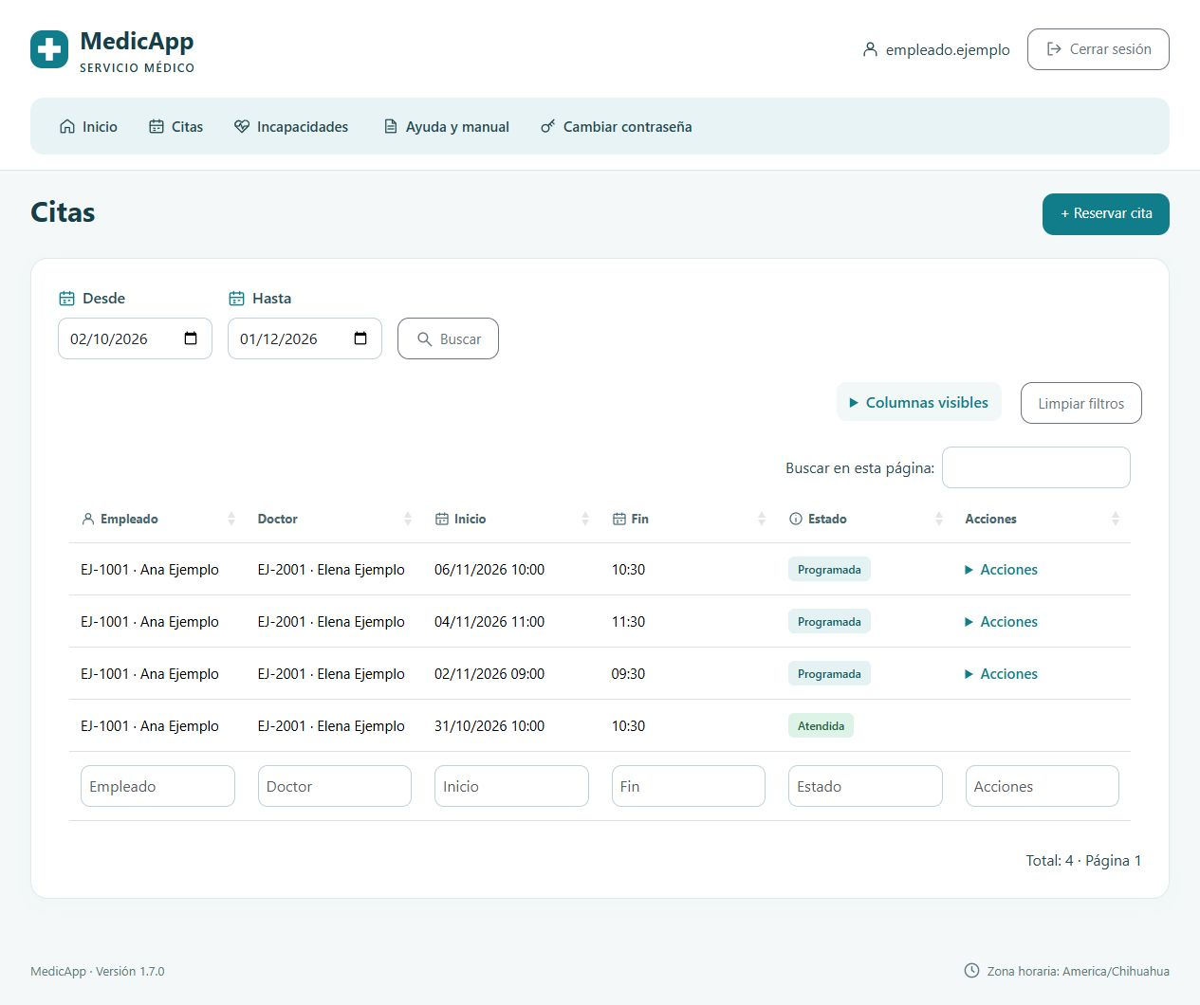
Lista, búsqueda y filtros
Empleado
Desde / Hasta y Buscar
Acota los registros por fechas y consulta.
Buscar en esta página
Filtra las filas que ya están cargadas. Los campos al pie filtran por columna.
Columnas, Limpiar filtros y páginas
Elige qué columnas ver, elimina filtros locales y recorre el resto de los resultados.
La búsqueda de la tabla actúa sobre la página cargada. Para ampliar el periodo, usa el filtro de fechas.
08
Notes:
MedicApp 1.7.0. Empleado.
Pantalla: /Appointments/List.
Fuente: interfaz y controladores del repositorio MedicApp, versión 1.7.0. Las capturas pertenecen a una base LocalDB aislada con personas, citas y documentos ficticios.
La búsqueda de la tabla actúa sobre la página cargada. Para ampliar el periodo, usa el filtro de fechas.

Slide 9
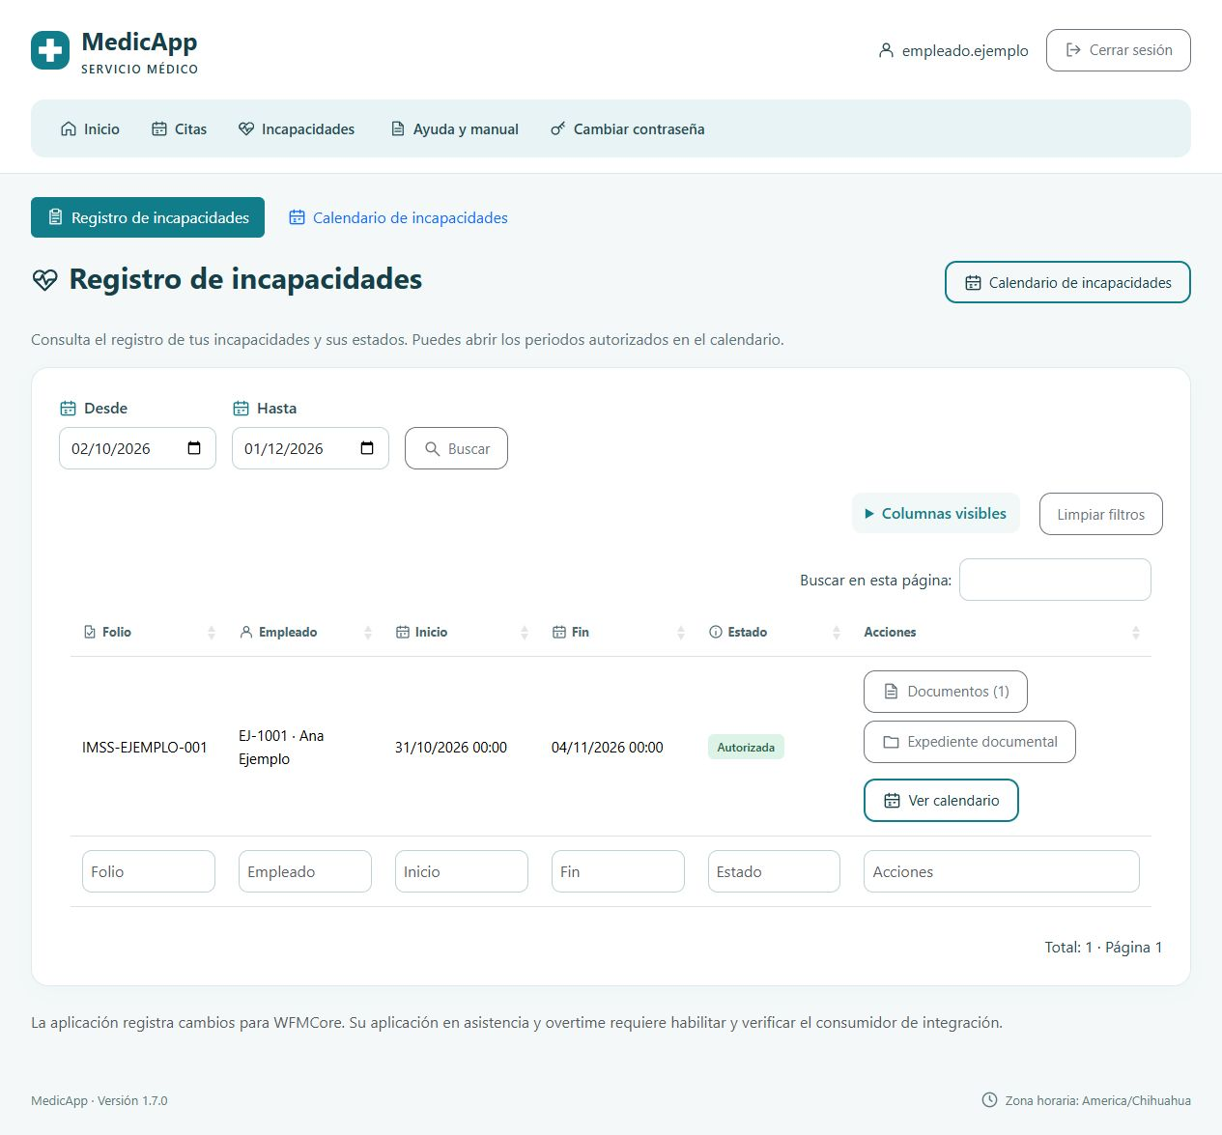
Mis incapacidades
Empleado
Registro de incapacidades
Muestra tus periodos, referencias y estados.
Documentos y Expediente documental
Abren las evidencias de una incapacidad y el archivo de incapacidades de la persona.
Calendario de incapacidades
Permite ver gráficamente los periodos autorizados.
El empleado consulta sus registros. La captura y la autorización corresponden al personal con permiso.
09
Notes:
MedicApp 1.7.0. Empleado.
Pantalla: /Leaves.
Fuente: interfaz y controladores del repositorio MedicApp, versión 1.7.0. Las capturas pertenecen a una base LocalDB aislada con personas, citas y documentos ficticios.
El empleado consulta sus registros. La captura y la autorización corresponden al personal con permiso.

Slide 10
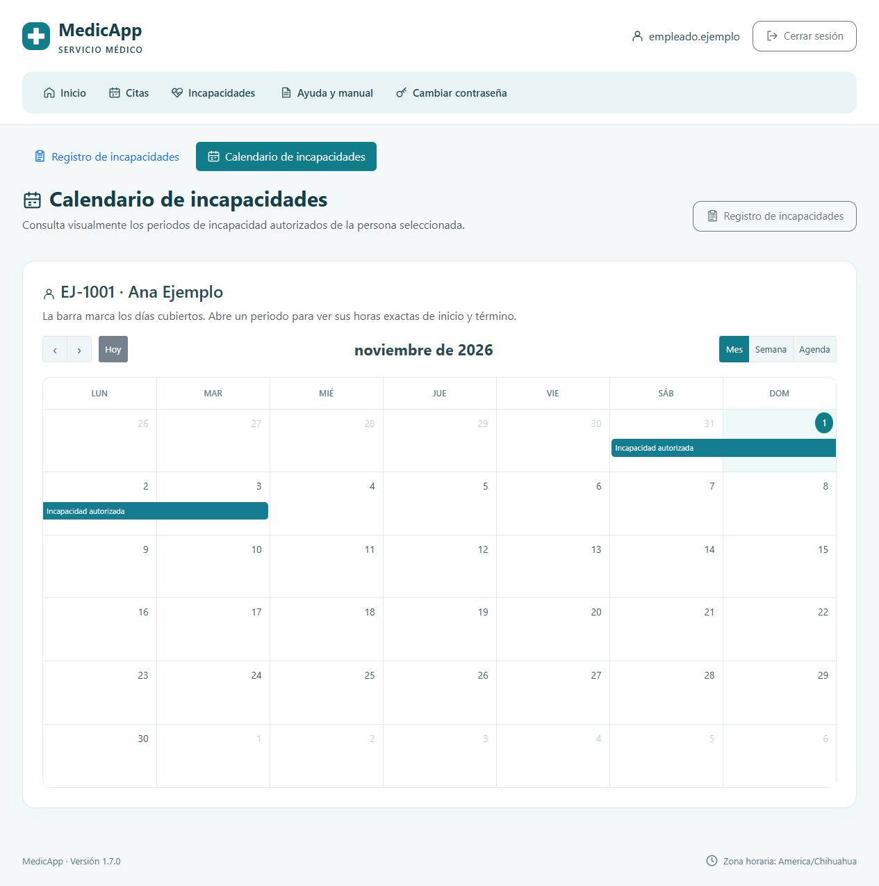
Calendario de incapacidades
Empleado y personal autorizado
Persona y Mostrar calendario
El personal autorizado busca por nombre o número de control. El empleado consulta su propio calendario.
Mes, Semana y Agenda
Cambian la vista. Las barras abarcan los días del periodo autorizado.
Periodo del calendario
Abre el detalle con las horas exactas de inicio y término.
Los borradores y los periodos cancelados no se muestran como incapacidades vigentes. Un término a medianoche no añade otro día.
10
Notes:
MedicApp 1.7.0. Empleado y personal autorizado.
Pantalla: /Leaves/Calendar?personId={personId}.
Fuente: interfaz y controladores del repositorio MedicApp, versión 1.7.0. Las capturas pertenecen a una base LocalDB aislada con personas, citas y documentos ficticios.
Los borradores y los periodos cancelados no se muestran como incapacidades vigentes. Un término a medianoche no añade otro día.

Slide 11
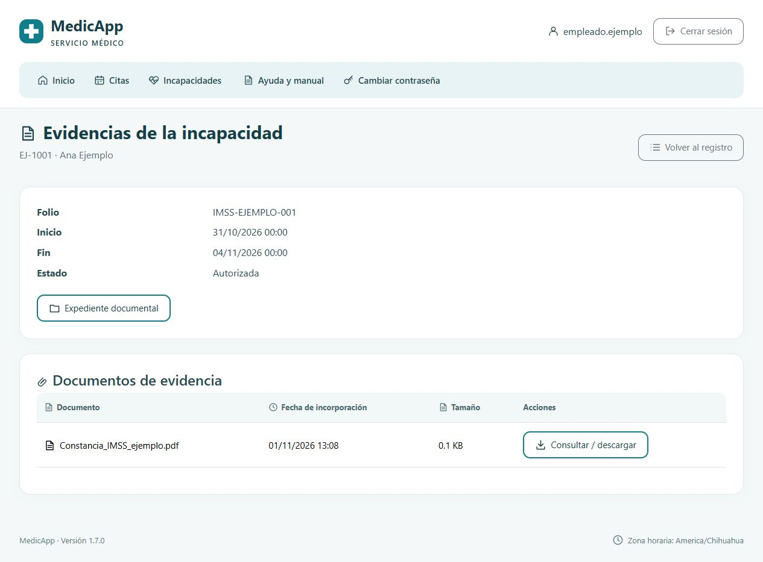
Documentos de una incapacidad
Empleado y personal autorizado
Referencia, fechas y estado
Confirman a qué incapacidad pertenecen los documentos.
Consultar / descargar
Descarga el archivo para abrirlo con un visor compatible.
Expediente documental / Volver al registro
Muestran el historial de incapacidades de la persona o regresan a la lista.
El titular puede consultar. La carga queda disponible para el doctor responsable o la administración médica.
11
Notes:
MedicApp 1.7.0. Empleado y personal autorizado.
Pantalla: /LeaveDocuments?leaveId={leaveId}.
Fuente: interfaz y controladores del repositorio MedicApp, versión 1.7.0. Las capturas pertenecen a una base LocalDB aislada con personas, citas y documentos ficticios.
El titular puede consultar. La carga queda disponible para el doctor responsable o la administración médica.

Slide 12
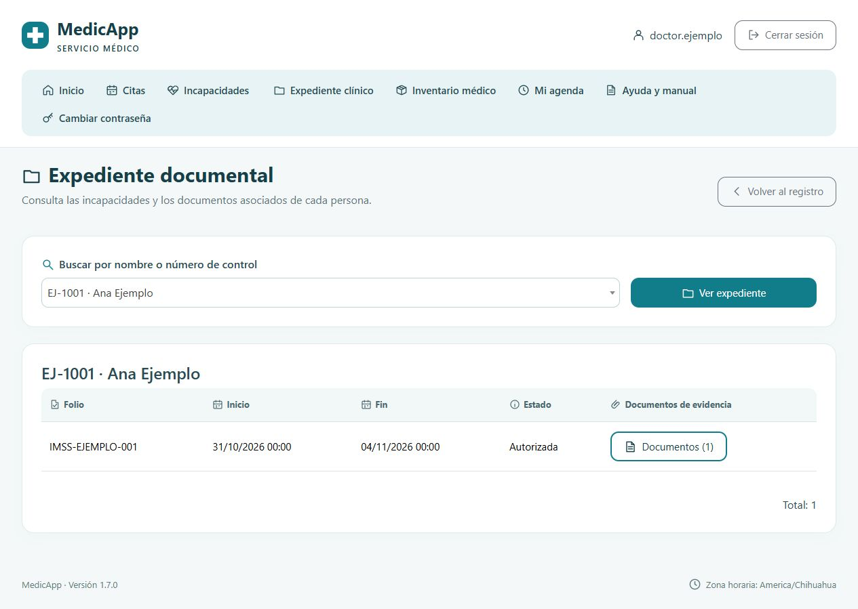
Expediente de incapacidades
Personal autorizado
Búsqueda de persona
Selecciona nombre o número de control y abre el expediente.
Historial de periodos
Consulta referencia, inicio, término y estado de cada incapacidad.
Documentos (n)
El número indica los archivos disponibles. El botón abre las evidencias de ese periodo.
Este archivo documental conserva los documentos de incapacidades. Las consultas y notas médicas se encuentran en Expediente clínico.
12
Notes:
MedicApp 1.7.0. Personal autorizado.
Pantalla: /LeaveDocuments/Record?personId={personId}.
Fuente: interfaz y controladores del repositorio MedicApp, versión 1.7.0. Las capturas pertenecen a una base LocalDB aislada con personas, citas y documentos ficticios.
Este archivo documental conserva los documentos de incapacidades. Las consultas y notas médicas se encuentran en Expediente clínico.

Slide 13
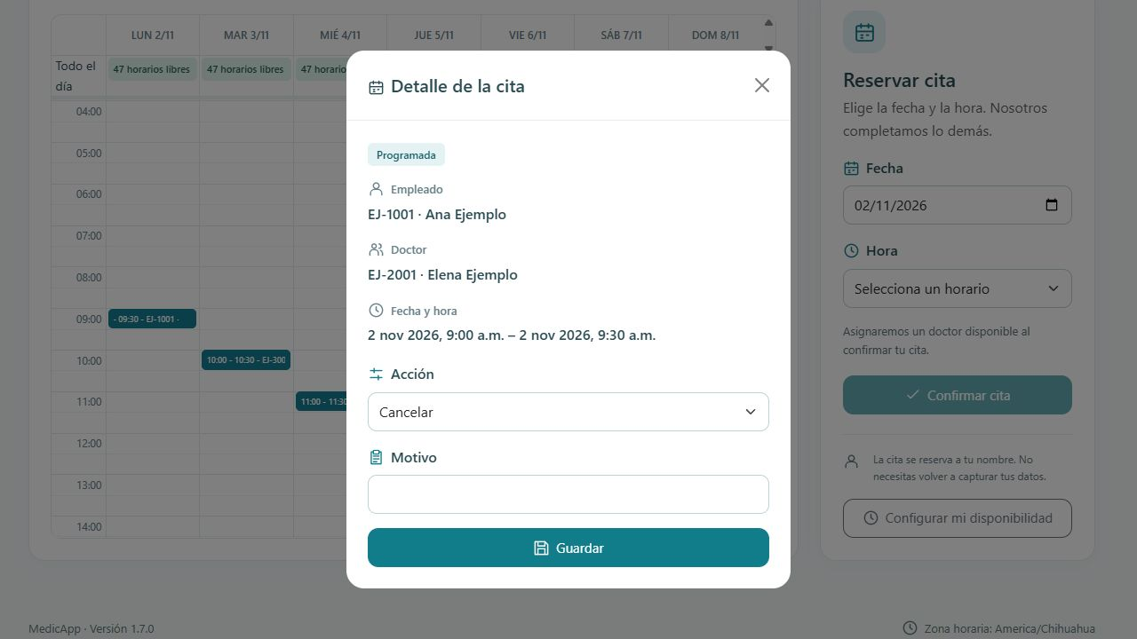
Atención de citas
Doctor
Calendario del doctor
Permite revisar las citas que tiene asignadas.
Detalle y Acción
Para una cita programada, el doctor puede registrar atención, inasistencia o cancelación cuando la acción esté disponible.
Guardar
Aplica el cambio. Revisa la cita y el motivo solicitado antes de confirmar.
Los permisos y el estado de la cita determinan las acciones disponibles. Las citas de otros doctores conservan su privacidad.
13
Notes:
MedicApp 1.7.0. Doctor.
Pantalla: /Appointments.
Fuente: interfaz y controladores del repositorio MedicApp, versión 1.7.0. Las capturas pertenecen a una base LocalDB aislada con personas, citas y documentos ficticios.
Los permisos y el estado de la cita determinan las acciones disponibles. Las citas de otros doctores conservan su privacidad.

Slide 14
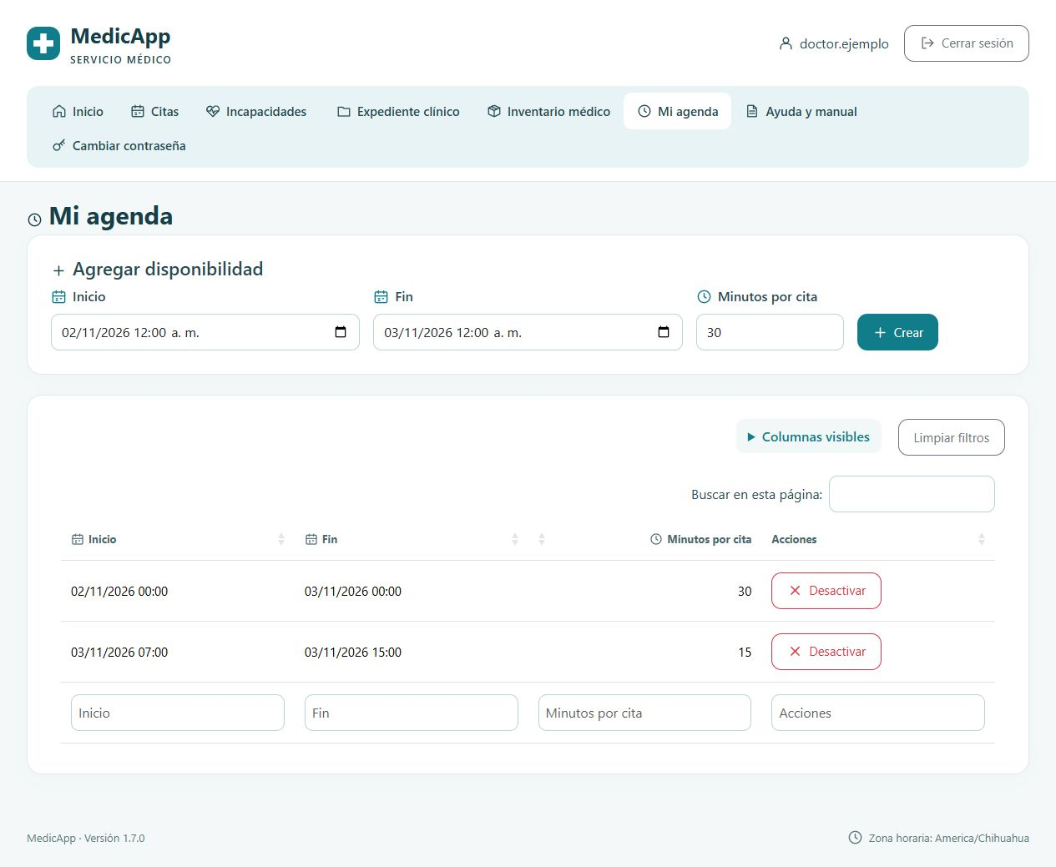
Agenda y horarios disponibles
Doctor
Inicio y Fin
Definen la ventana en la que el doctor atenderá citas.
Minutos por cita y Crear
Eligen la duración de cada intervalo, hasta treinta minutos, y guardan la ventana.
Deshabilitar
Retira una ventana disponible. La aplicación impide retirarla si tiene citas programadas.
Las ventanas deben ser futuras y no empalmarse. El horario recurrente se habilita desde el catálogo de doctores.
14
Notes:
MedicApp 1.7.0. Doctor.
Pantalla: /Agenda.
Fuente: interfaz y controladores del repositorio MedicApp, versión 1.7.0. Las capturas pertenecen a una base LocalDB aislada con personas, citas y documentos ficticios.
Las ventanas deben ser futuras y no empalmarse. El horario recurrente se habilita desde el catálogo de doctores.

Slide 15
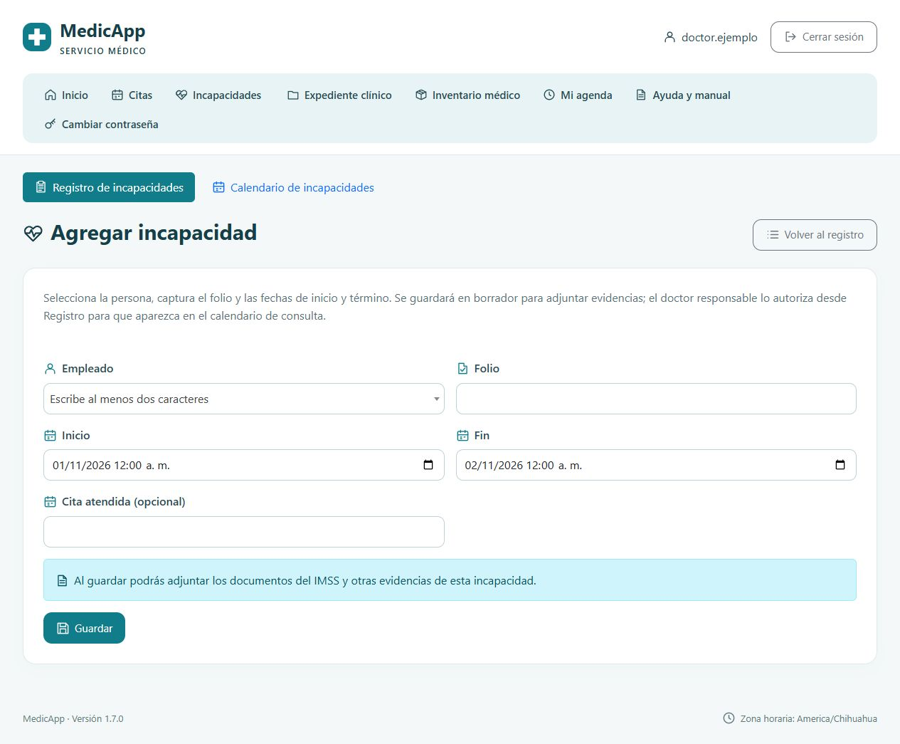
Registro de una incapacidad
Doctor o administración médica
Agregar incapacidad
Abre el formulario desde Registro de incapacidades.
Persona, Inicio, Fin y Folio
Identifican a la persona y el periodo indicado en el documento.
Doctor responsable y Guardar
La administración asigna un doctor real activo. El doctor captura a su nombre. Guardar crea un borrador y abre los documentos.
La captura no autoriza el periodo automáticamente. No se puede registrar una incapacidad propia ni para personas de demostración.
15
Notes:
MedicApp 1.7.0. Doctor o administración médica.
Pantalla: /Leaves/Create.
Fuente: interfaz y controladores del repositorio MedicApp, versión 1.7.0. Las capturas pertenecen a una base LocalDB aislada con personas, citas y documentos ficticios.
La captura no autoriza el periodo automáticamente. No se puede registrar una incapacidad propia ni para personas de demostración.

Slide 16
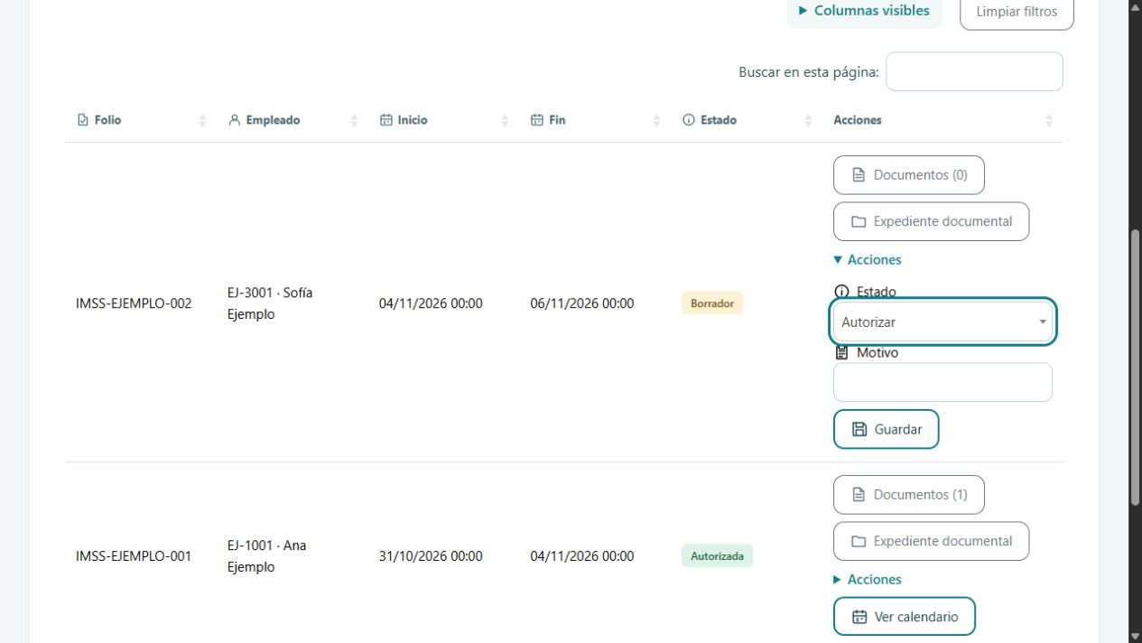
Autorización y evidencias
Doctor responsable
Acciones
En una incapacidad propia en borrador, despliega las opciones de estado.
Autorizar / Cancelar y Motivo
Elige la acción y escribe su justificación.
Guardar y Documentos
Guarda el nuevo estado y consulta o adjunta evidencias. El calendario muestra los periodos autorizados.
Solo el doctor responsable autoriza o cancela. La integración efectiva con asistencias y overtime requiere coordinación con WFMCore.
16
Notes:
MedicApp 1.7.0. Doctor responsable.
Pantalla: /Leaves.
Fuente: interfaz y controladores del repositorio MedicApp, versión 1.7.0. Las capturas pertenecen a una base LocalDB aislada con personas, citas y documentos ficticios.
Solo el doctor responsable autoriza o cancela. La integración efectiva con asistencias y overtime requiere coordinación con WFMCore.

Slide 17
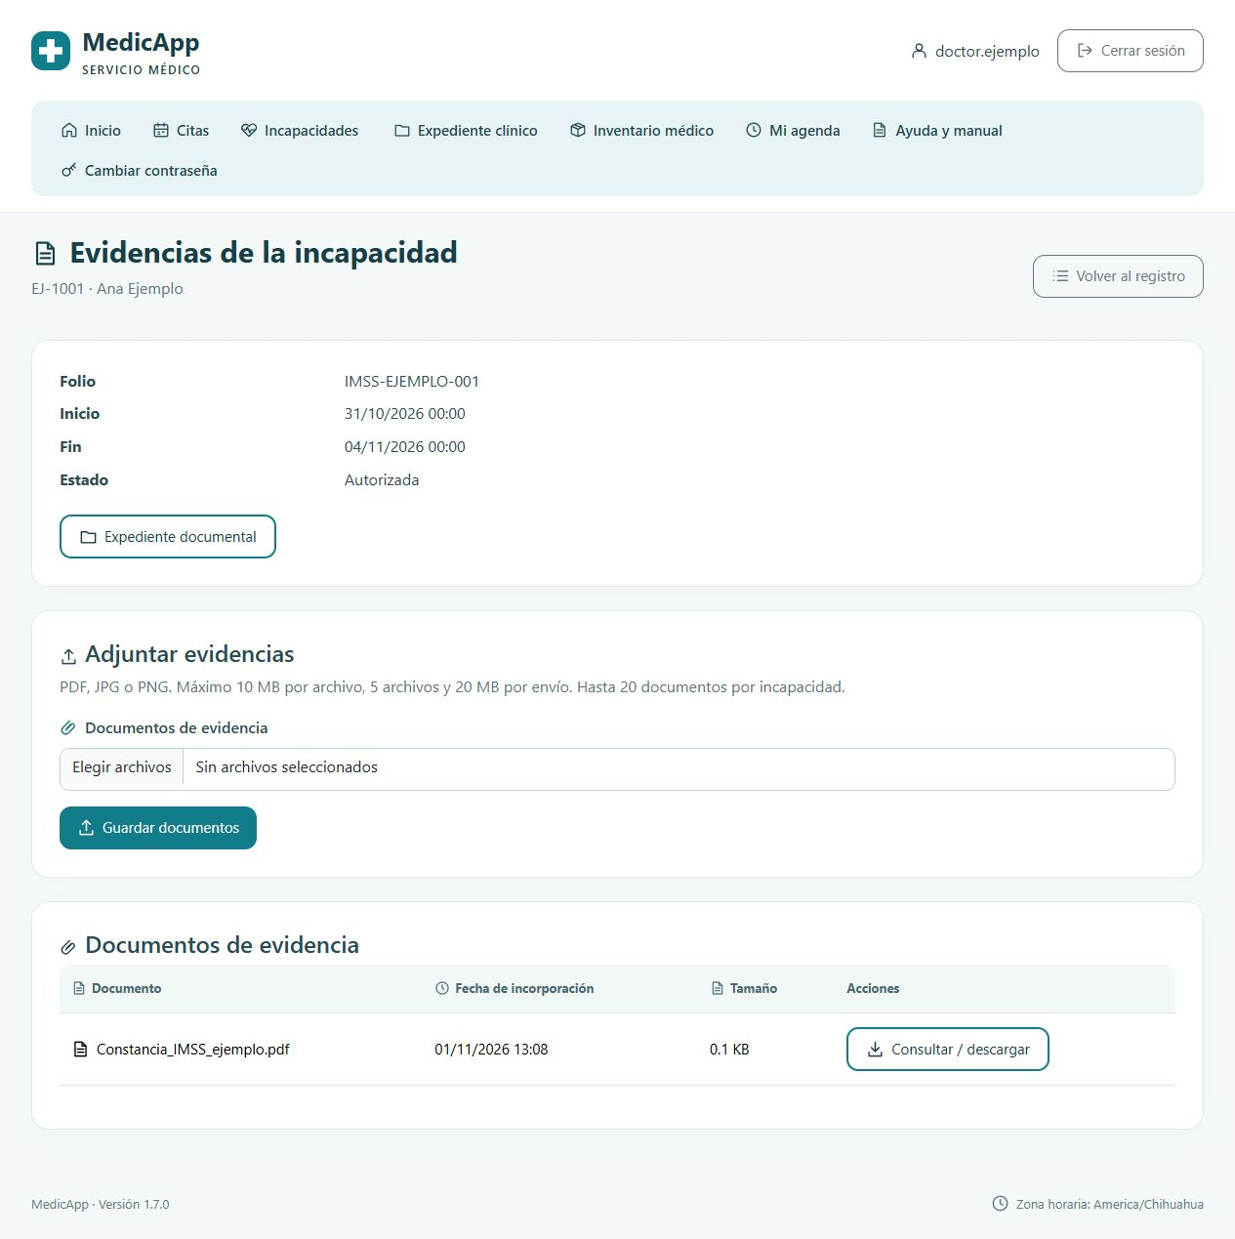
Carga de evidencias IMSS
Doctor responsable o administración médica
Adjuntar documentos
Después de guardar la incapacidad, selecciona los archivos que demuestran el periodo.
Guardar documentos
Sube los archivos PDF, JPG o PNG seleccionados. No sustituye la autorización médica del borrador.
Consultar / descargar
Abre las evidencias que ya están en el registro. El titular también puede consultarlas.
Valores iniciales: hasta cinco archivos por carga, diez MB por archivo y veinte MB por carga. El expediente conserva autor y fecha.
17
Notes:
MedicApp 1.7.0. Doctor responsable o administración médica.
Pantalla: /LeaveDocuments?leaveId={leaveId}.
Fuente: interfaz y controladores del repositorio MedicApp, versión 1.7.0. Las capturas pertenecen a una base LocalDB aislada con personas, citas y documentos ficticios.
Valores iniciales: hasta cinco archivos por carga, diez MB por archivo y veinte MB por carga. El expediente conserva autor y fecha.

Slide 18
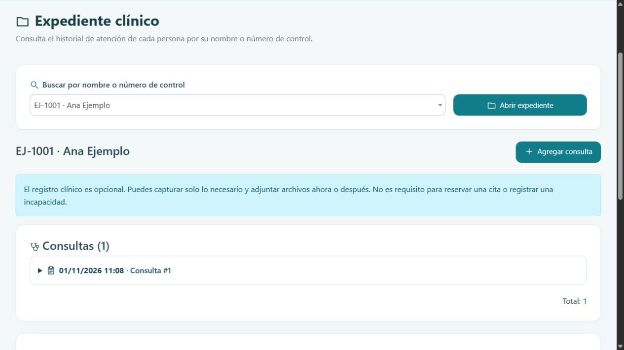
Expediente clínico por persona
Doctor, enfermería autorizada o administrador de accesos
Buscar y Abrir expediente
Localiza por nombre o número de control.
Agregar consulta
Inicia una atención con fecha, notas y signos vitales opcionales.
Historial y autor
Cada consulta conserva quién la registró y cuándo. Expande una fila para leer su contenido.
Los empleados sin permiso clínico no acceden a estas notas. Las cuentas con permiso clínico pueden consultar los expedientes de las personas.
18
Notes:
MedicApp 1.7.0. Doctor, enfermería autorizada o administrador de accesos.
Pantalla: /ClinicalRecords?personId={personId}.
Fuente: interfaz y controladores del repositorio MedicApp, versión 1.7.0. Las capturas pertenecen a una base LocalDB aislada con personas, citas y documentos ficticios.
Los empleados sin permiso clínico no acceden a estas notas. Las cuentas con permiso clínico pueden consultar los expedientes de las personas.

Slide 19
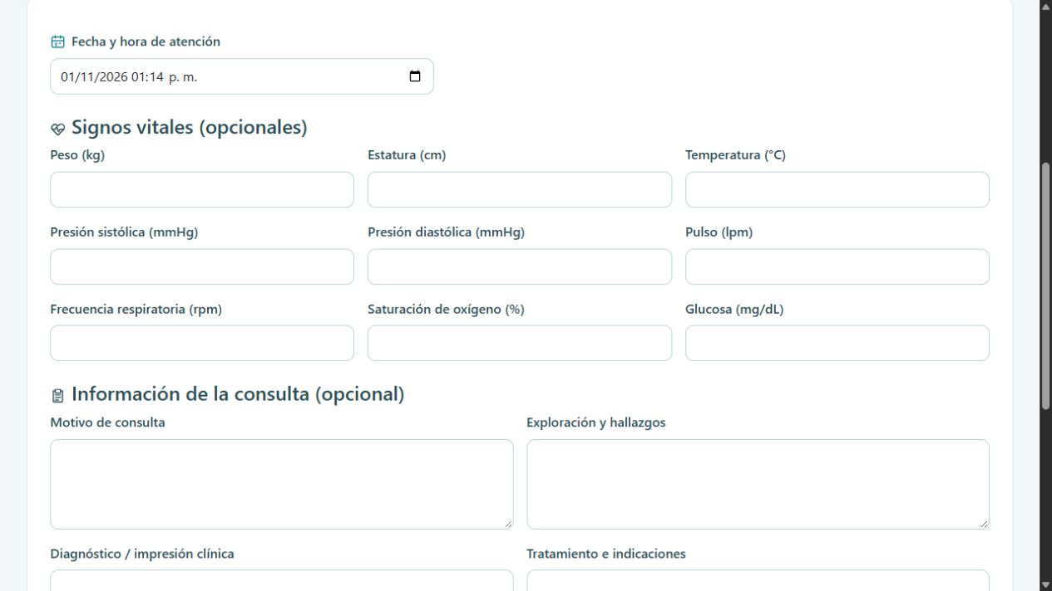
Consulta y signos vitales
Personal con permiso clínico
Fecha y hora de atención
Se propone la hora actual. Revisa que corresponda a la consulta.
Signos vitales opcionales
Peso, estatura, temperatura, presión, pulso, respiración, saturación y glucosa incluyen sus unidades.
Datos vacíos
Puedes dejar sin llenar cualquier medición que no hayas tomado.
La aplicación valida rangos de captura y presión sistólica mayor que diastólica. No interpreta los valores ni calcula diagnósticos.
19
Notes:
MedicApp 1.7.0. Personal con permiso clínico.
Pantalla: /ClinicalRecords/Create?personId={personId}.
Fuente: interfaz y controladores del repositorio MedicApp, versión 1.7.0. Las capturas pertenecen a una base LocalDB aislada con personas, citas y documentos ficticios.
La aplicación valida rangos de captura y presión sistólica mayor que diastólica. No interpreta los valores ni calcula diagnósticos.

Slide 20
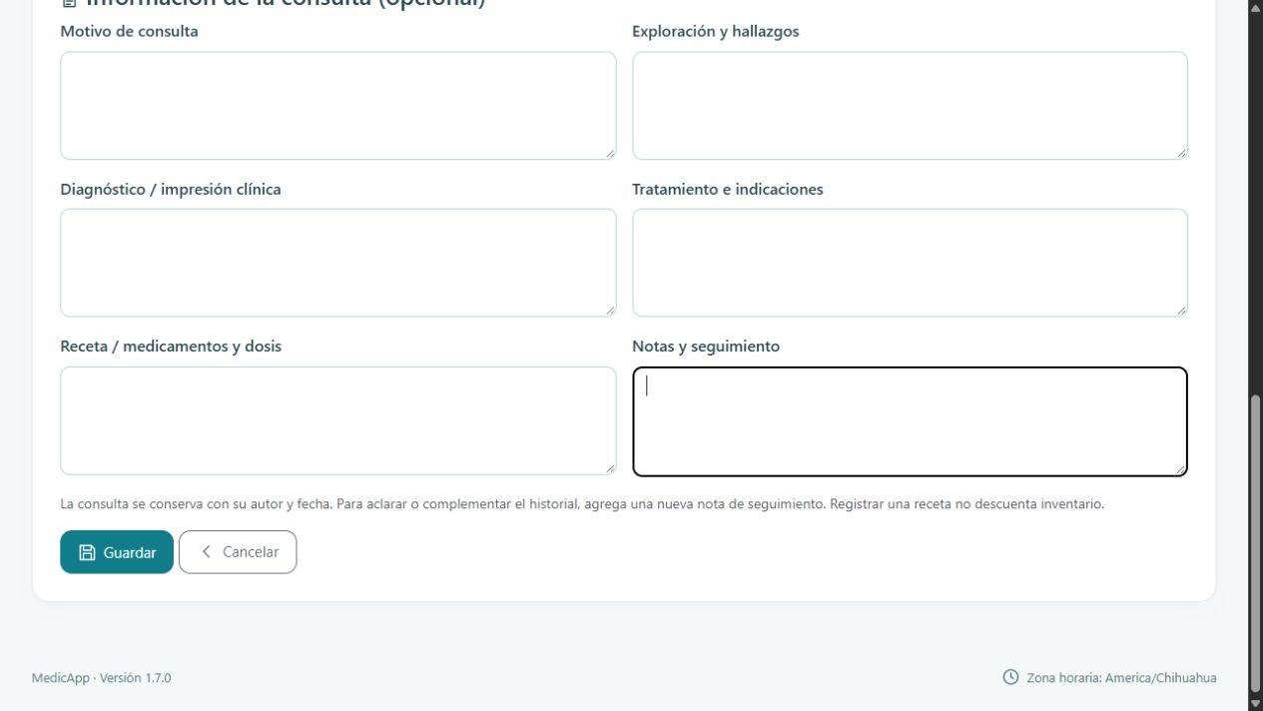
Notas, tratamiento y recetas
Personal con permiso clínico
Motivo, Exploración y Diagnóstico
Registran la información de la atención que corresponda.
Tratamiento, Receta y Notas
Permiten anotar indicaciones, medicamentos, dosis y seguimiento. Son campos opcionales.
Guardar / Cancelar
Guardar añade la consulta al historial. Cancelar regresa al expediente sin guardar la captura.
Las aclaraciones se agregan como una nueva consulta o nota de seguimiento. Registrar una receta no descuenta inventario.
20
Notes:
MedicApp 1.7.0. Personal con permiso clínico.
Pantalla: /ClinicalRecords/Create?personId={personId}.
Fuente: interfaz y controladores del repositorio MedicApp, versión 1.7.0. Las capturas pertenecen a una base LocalDB aislada con personas, citas y documentos ficticios.
Las aclaraciones se agregan como una nueva consulta o nota de seguimiento. Registrar una receta no descuenta inventario.

Slide 21
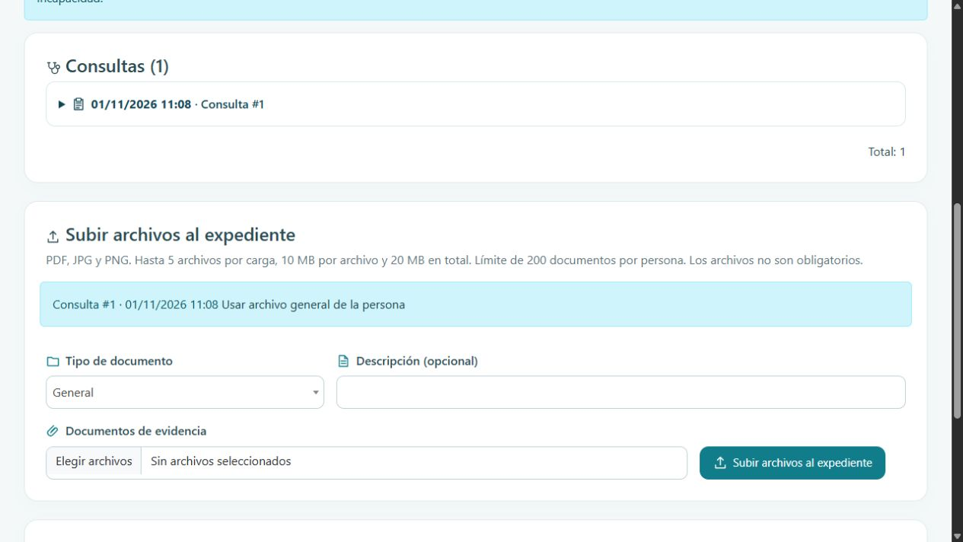
Archivos del expediente clínico
Personal con permiso clínico
Adjuntar archivos a esta consulta
Relaciona el archivo con una atención. También puedes usar un archivo general de la persona.
Tipo, Descripción y Archivos
Elige la categoría y, si lo necesitas, agrega una descripción. Se admiten PDF, JPG y PNG.
Subir archivos / Descargar
Conservan el documento en el expediente o permiten consultarlo. Los límites de tamaño aparecen en la pantalla.
Los valores iniciales son cinco archivos por carga, diez MB por archivo y veinte MB en total. Los archivos se cifran y requieren autorización para descargarse.
21
Notes:
MedicApp 1.7.0. Personal con permiso clínico.
Pantalla: /ClinicalRecords?personId={personId}&visitId={visitId}#clinical-upload.
Fuente: interfaz y controladores del repositorio MedicApp, versión 1.7.0. Las capturas pertenecen a una base LocalDB aislada con personas, citas y documentos ficticios.
Los valores iniciales son cinco archivos por carga, diez MB por archivo y veinte MB en total. Los archivos se cifran y requieren autorización para descargarse.

Slide 22
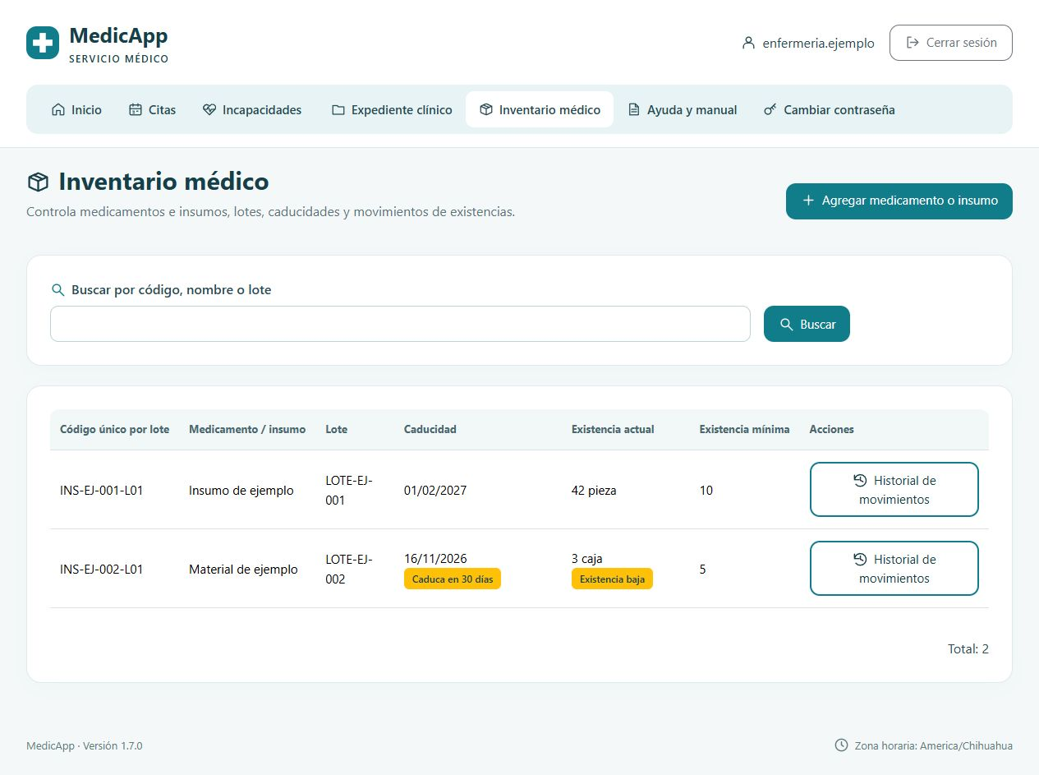
Inventario médico
Doctor, enfermería autorizada o administrador de accesos
Buscar
Localiza el artículo por código, nombre o lote.
Agregar medicamento o insumo
Da de alta un artículo con código propio para ese lote.
Existencia y avisos
Muestran el saldo, el mínimo y alertas de existencia baja o caducidad. Historial de movimientos abre el control del artículo.
Cada lote usa un código distinto. Los saldos se cambian mediante movimientos, no desde la receta.
22
Notes:
MedicApp 1.7.0. Doctor, enfermería autorizada o administrador de accesos.
Pantalla: /Inventory.
Fuente: interfaz y controladores del repositorio MedicApp, versión 1.7.0. Las capturas pertenecen a una base LocalDB aislada con personas, citas y documentos ficticios.
Cada lote usa un código distinto. Los saldos se cambian mediante movimientos, no desde la receta.

Slide 23
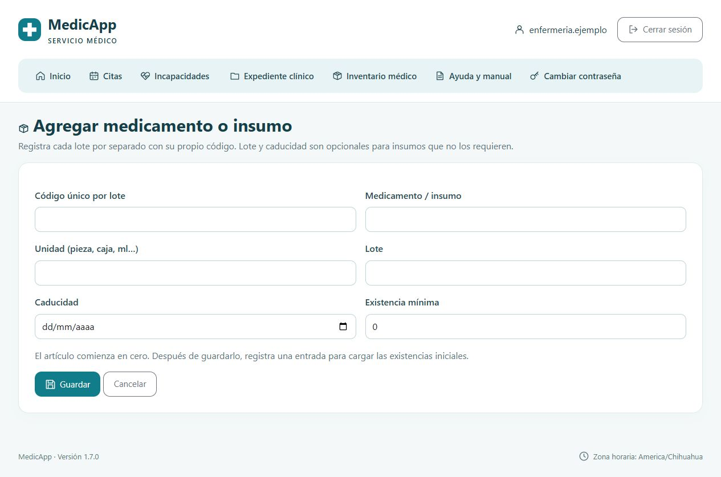
Alta de medicamentos o insumos
Personal con permiso de inventario
Código, Nombre y Unidad
Identifican el artículo y cómo se cuenta: piezas, cajas, ml u otra unidad.
Lote, Caducidad y Mínimo
Lote y caducidad son opcionales para materiales que no los requieren.
Guardar
Crea el artículo con existencia cero. Una entrada posterior carga la existencia inicial.
El código es único. Registra por separado lotes con distinta caducidad.
23
Notes:
MedicApp 1.7.0. Personal con permiso de inventario.
Pantalla: /Inventory/Create.
Fuente: interfaz y controladores del repositorio MedicApp, versión 1.7.0. Las capturas pertenecen a una base LocalDB aislada con personas, citas y documentos ficticios.
El código es único. Registra por separado lotes con distinta caducidad.

Slide 24
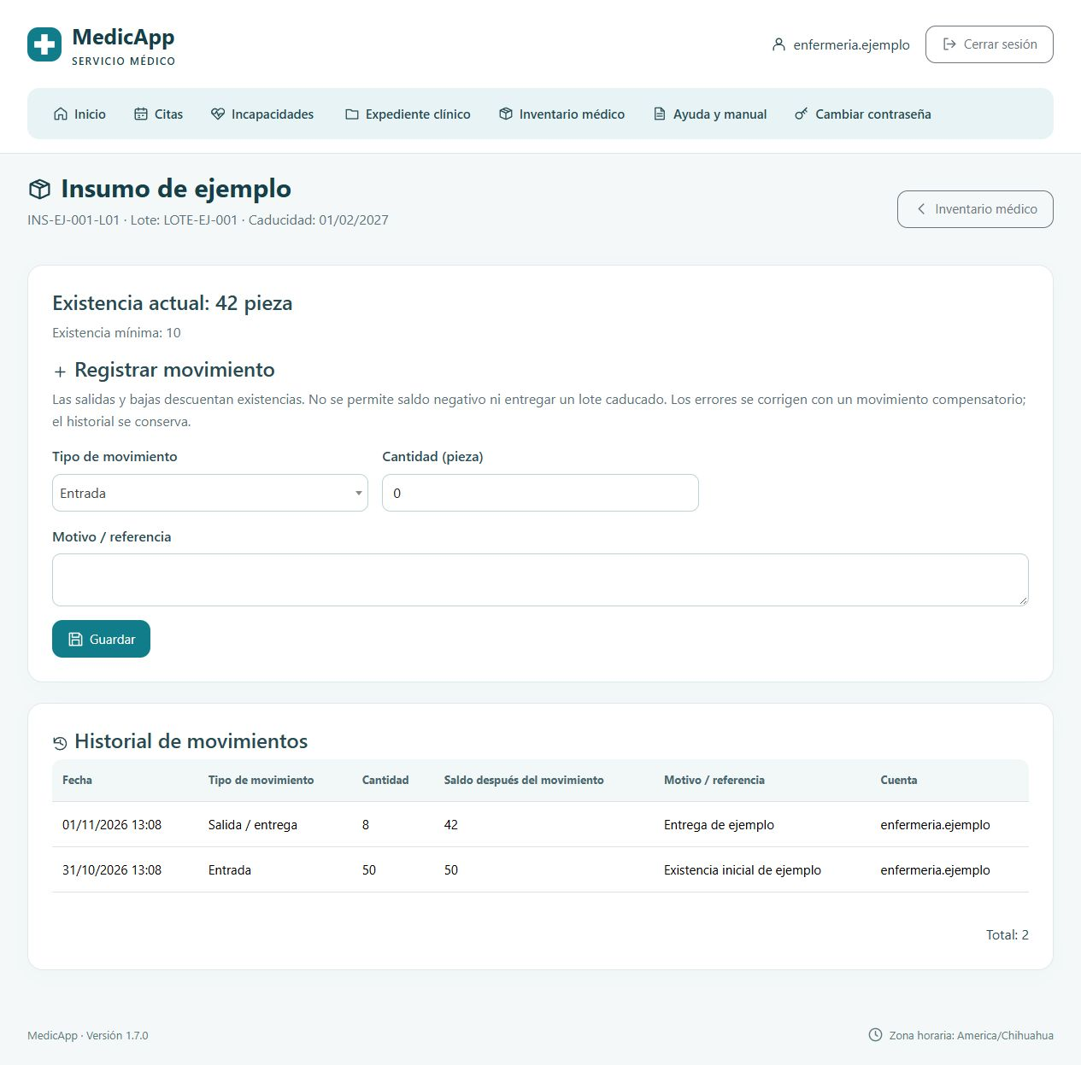
Entradas, salidas y bajas
Personal con permiso de inventario
Tipo de movimiento
Entrada suma existencias. Salida o Baja / merma las descuentan.
Cantidad y Motivo
Aceptan hasta tres decimales y conservan la referencia del movimiento.
Guardar e Historial
Registran autor, fecha, cantidad y saldo. El sistema bloquea saldos negativos y entregas de lotes caducados.
El historial se conserva. Para corregir un error, registra un movimiento compensatorio con su motivo.
24
Notes:
MedicApp 1.7.0. Personal con permiso de inventario.
Pantalla: /Inventory/Item/{itemId}.
Fuente: interfaz y controladores del repositorio MedicApp, versión 1.7.0. Las capturas pertenecen a una base LocalDB aislada con personas, citas y documentos ficticios.
El historial se conserva. Para corregir un error, registra un movimiento compensatorio con su motivo.

Slide 25
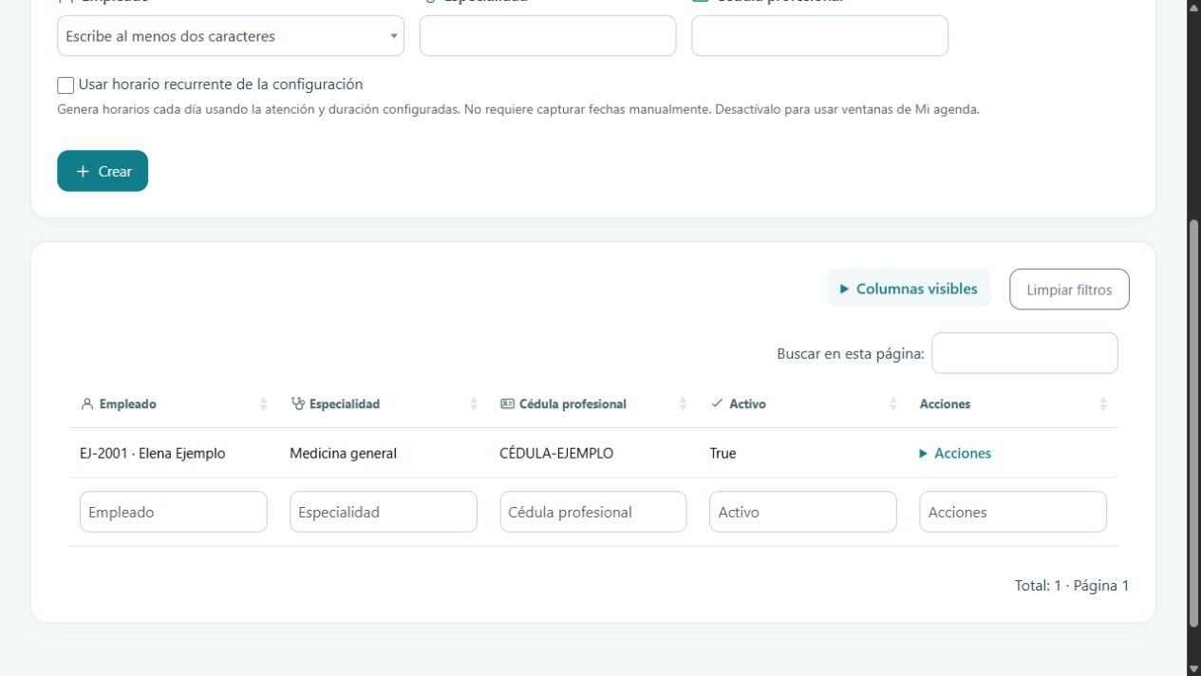
Catálogo de doctores
Administración de doctores
Empleado, Especialidad y Cédula
Vinculan una persona existente con el perfil médico.
Horario recurrente y Crear
Habilitan una agenda diaria basada en el horario global y guardan el doctor.
Acciones y Guardar
Permiten cambiar especialidad, cédula, disponibilidad y recurrencia. Un doctor con citas pendientes no se deshabilita.
El perfil médico y los permisos administrativos son independientes. Crear un doctor no crea una cuenta nueva.
25
Notes:
MedicApp 1.7.0. Administración de doctores.
Pantalla: /Admin/Doctors.
Fuente: interfaz y controladores del repositorio MedicApp, versión 1.7.0. Las capturas pertenecen a una base LocalDB aislada con personas, citas y documentos ficticios.
El perfil médico y los permisos administrativos son independientes. Crear un doctor no crea una cuenta nueva.

Slide 26
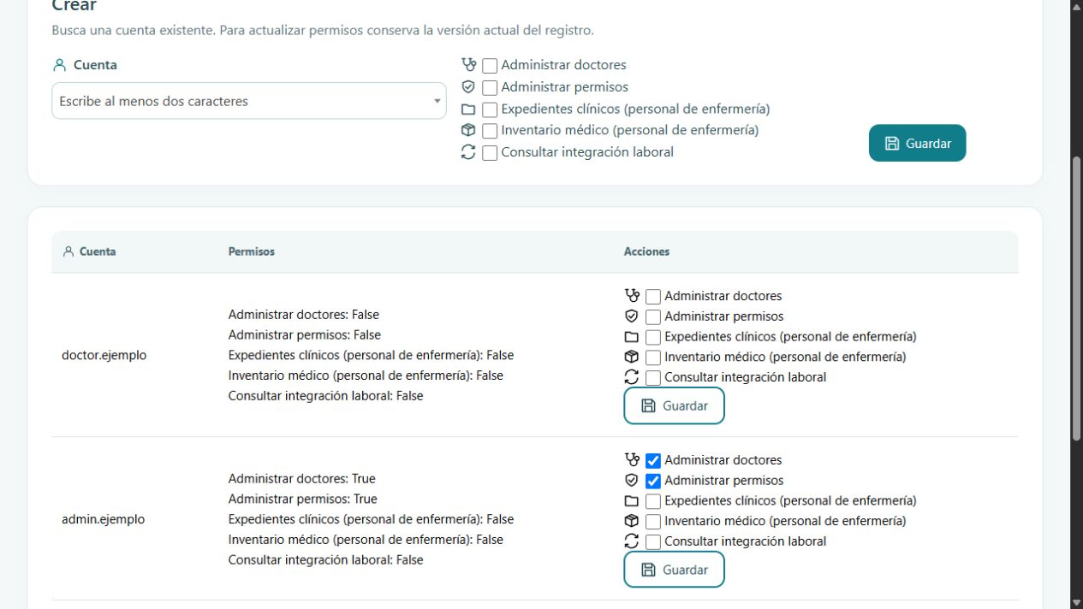
Accesos y permisos
Administración de accesos
Usuario
Busca una cuenta activa existente.
Permisos independientes
Marca administración de doctores, accesos, integración, expediente clínico o inventario según la función de esa persona.
Guardar
Aplica los permisos. Enfermería puede tener expediente e inventario sin recibir autorización para incapacidades.
No puedes retirarte a ti mismo el permiso de administrar accesos. El permiso de leer integración no habilita el expediente clínico.
26
Notes:
MedicApp 1.7.0. Administración de accesos.
Pantalla: /Admin/Access.
Fuente: interfaz y controladores del repositorio MedicApp, versión 1.7.0. Las capturas pertenecen a una base LocalDB aislada con personas, citas y documentos ficticios.
No puedes retirarte a ti mismo el permiso de administrar accesos. El permiso de leer integración no habilita el expediente clínico.

Slide 27
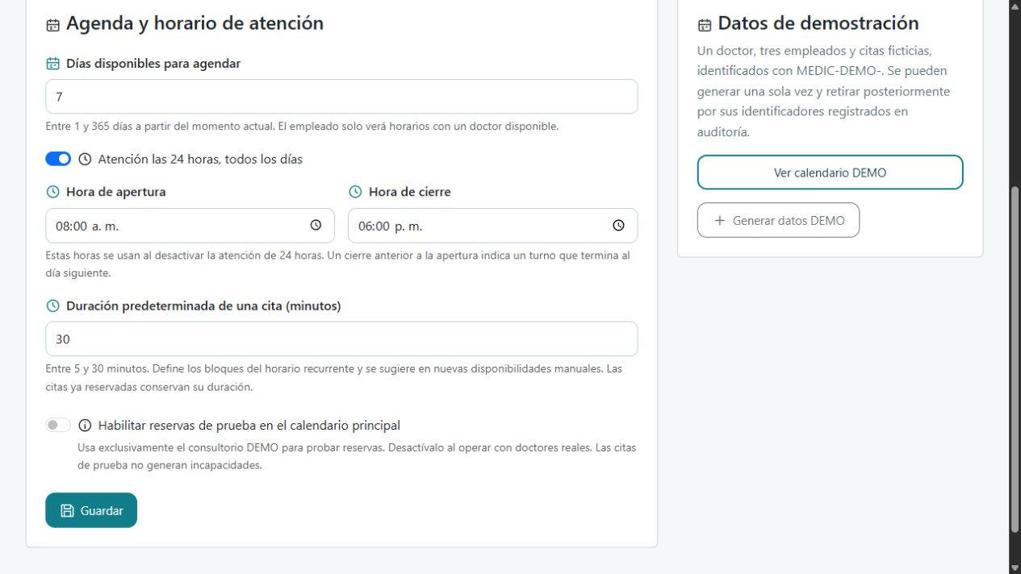
Configuración de citas
Administración de accesos
Días disponibles y Duración
Definen el horizonte para reservar y los minutos por cita. Los valores iniciales son siete días y treinta minutos.
Atención 24 horas / Apertura y Cierre
Elige atención continua o limita el horario general.
Guardar
Conserva la configuración para nuevas solicitudes de disponibilidad.
Los rangos se combinan con la agenda de doctores activos. Los cambios se conservan después de publicar la aplicación.
27
Notes:
MedicApp 1.7.0. Administración de accesos.
Pantalla: /Configuration.
Fuente: interfaz y controladores del repositorio MedicApp, versión 1.7.0. Las capturas pertenecen a una base LocalDB aislada con personas, citas y documentos ficticios.
Los rangos se combinan con la agenda de doctores activos. Los cambios se conservan después de publicar la aplicación.

Slide 28
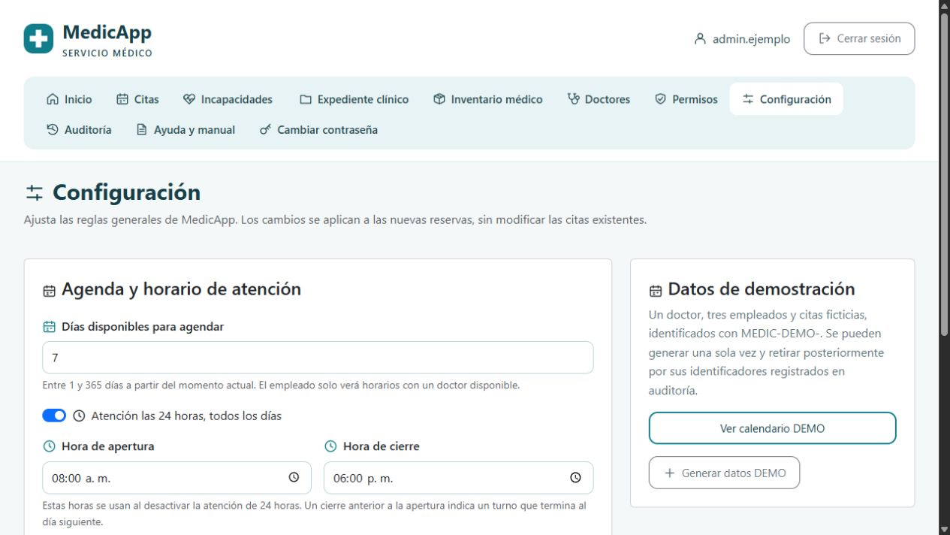
Datos y reservas de ejemplo
Administración de accesos
Reservas de prueba
El modo de prueba utiliza el consultorio DEMO y muestra un aviso en el calendario.
Ver calendario DEMO
Abre el calendario administrativo de demostración.
Generar datos DEMO
Crea registros ficticios identificables para capacitación. Úsalo de forma deliberada, no para la operación real.
Antes de operar con pacientes, revisa el modo de prueba y habilita doctores reales. El retiro de los ejemplos requiere el procedimiento documentado de administración.
28
Notes:
MedicApp 1.7.0. Administración de accesos.
Pantalla: /Configuration.
Fuente: interfaz y controladores del repositorio MedicApp, versión 1.7.0. Las capturas pertenecen a una base LocalDB aislada con personas, citas y documentos ficticios.
Antes de operar con pacientes, revisa el modo de prueba y habilita doctores reales. El retiro de los ejemplos requiere el procedimiento documentado de administración.

Slide 29
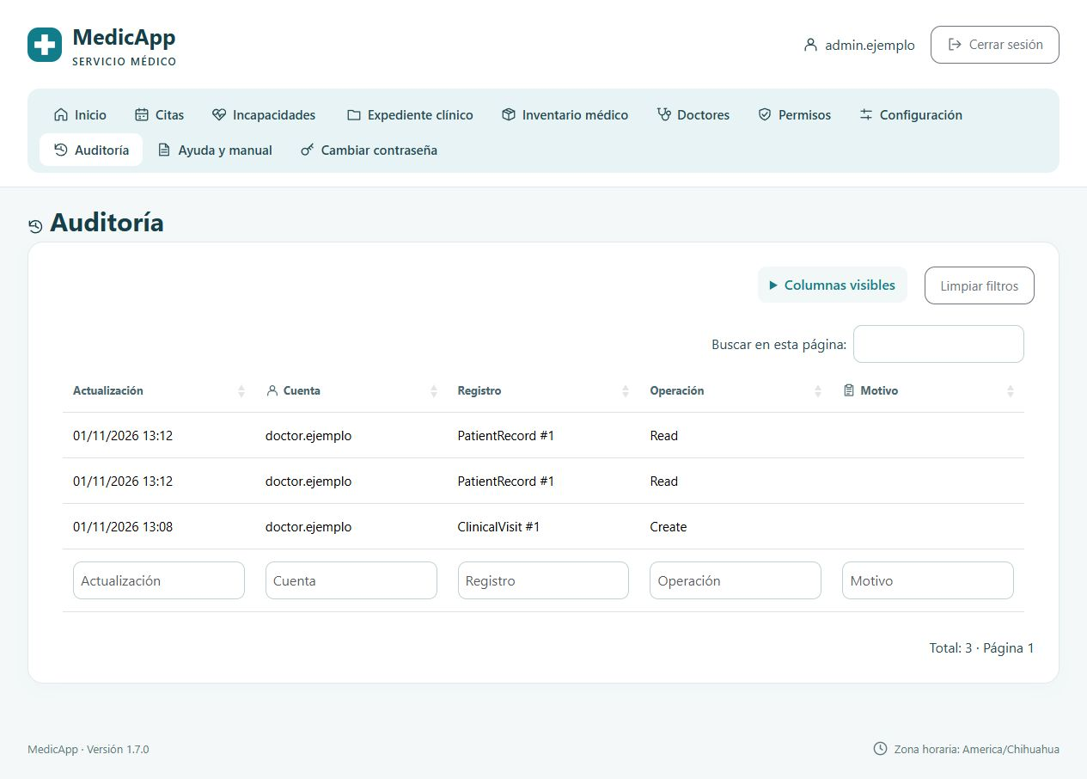
Auditoría de operaciones
Administración de accesos
Registro de auditoría
Muestra usuario, fecha, entidad y operación realizada.
Filtros y Columnas
Facilitan revisar las filas cargadas y elegir la información visible.
Anterior / Siguiente
Recorren el resto del historial. La auditoría es de consulta.
Las consultas clínicas y los archivos conservan trazabilidad. La auditoría evita copiar el contenido clínico o los documentos.
29
Notes:
MedicApp 1.7.0. Administración de accesos.
Pantalla: /Admin/Audit.
Fuente: interfaz y controladores del repositorio MedicApp, versión 1.7.0. Las capturas pertenecen a una base LocalDB aislada con personas, citas y documentos ficticios.
Las consultas clínicas y los archivos conservan trazabilidad. La auditoría evita copiar el contenido clínico o los documentos.

Slide 30
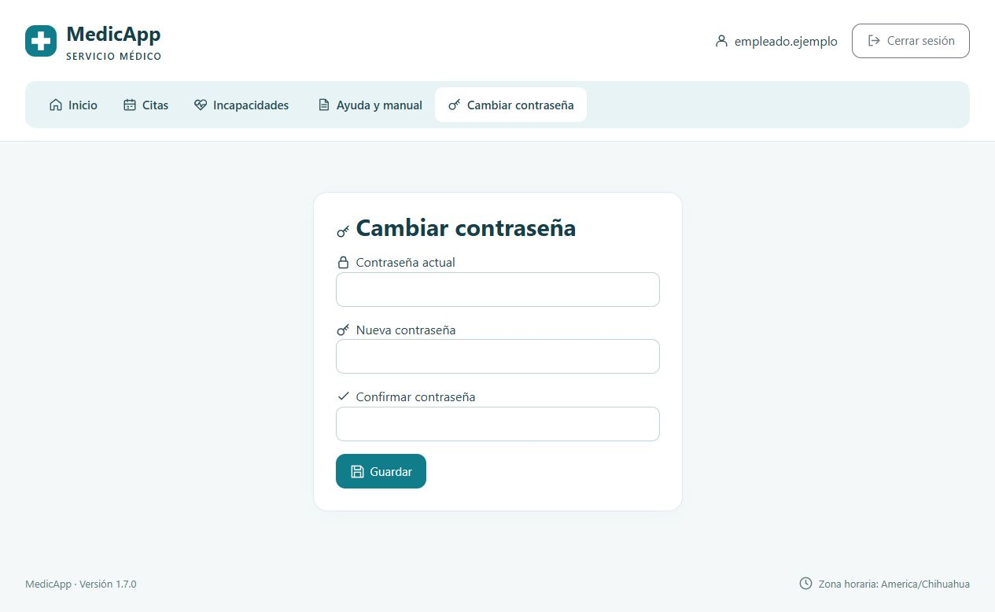
Contraseña y cierre de sesión
Todos los perfiles
Contraseña actual
Comprueba la cuenta que solicita el cambio.
Nueva contraseña y Confirmación
Captura la misma contraseña en ambos campos y cumple las reglas que solicita el sistema.
Guardar / Cerrar sesión
Guardar aplica el cambio. Cerrar sesión termina el acceso en el equipo.
No compartas contraseñas. Si no puedes iniciar sesión, solicita apoyo al administrador de las cuentas compartidas.
30
Notes:
MedicApp 1.7.0. Todos los perfiles.
Pantalla: /Account/ChangePassword.
Fuente: interfaz y controladores del repositorio MedicApp, versión 1.7.0. Las capturas pertenecen a una base LocalDB aislada con personas, citas y documentos ficticios.
No compartas contraseñas. Si no puedes iniciar sesión, solicita apoyo al administrador de las cuentas compartidas.

Slide 31
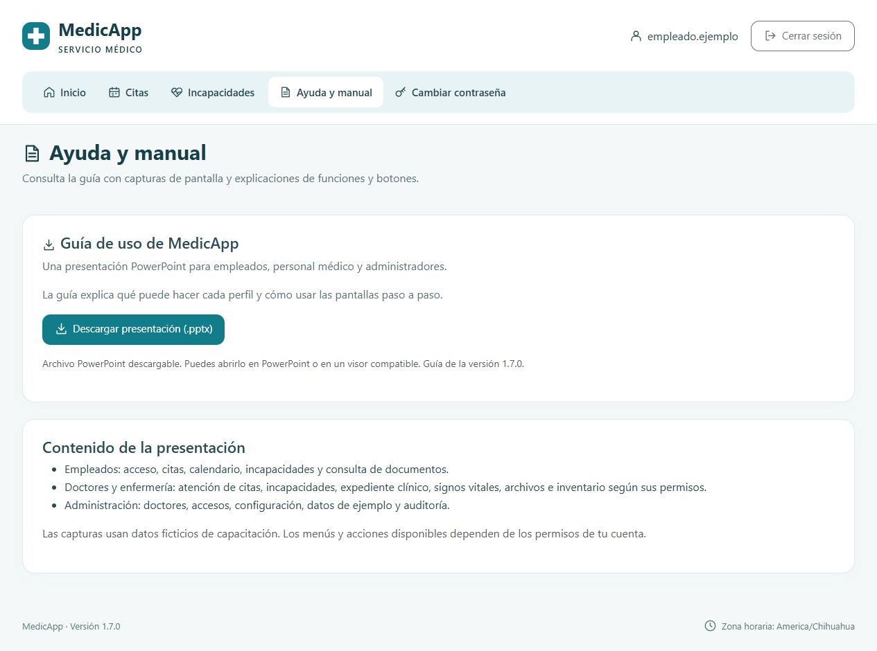
Descarga de esta guía
Todos los perfiles
Ayuda y manual
Está en el menú y también en Inicio.
Descargar presentación (.pptx)
Guarda el PowerPoint para consultarlo o usarlo en una capacitación.
Funciones y permisos
Si no ves una opción, revisa con la administración el permiso de tu cuenta. Si una reserva falla, actualiza los horarios disponibles.
Las capturas contienen únicamente personas y registros ficticios. El material explica la interfaz de la versión 1.7.0.
31
Notes:
MedicApp 1.7.0. Todos los perfiles.
Pantalla: /Help.
Fuente: interfaz y controladores del repositorio MedicApp, versión 1.7.0. Las capturas pertenecen a una base LocalDB aislada con personas, citas y documentos ficticios.
Las capturas contienen únicamente personas y registros ficticios. El material explica la interfaz de la versión 1.7.0.

